Slide 1
REDES INDUSTRIAIS
PROTOCOLO Asi
2020

Slide 2

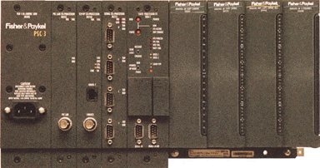
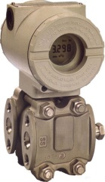
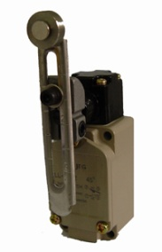
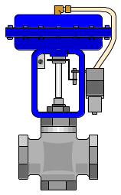
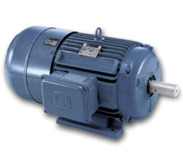
Redes Industriais – Sistema de Controle Convencional
Interface do Sistema Supervisório com o PLC.
Conexão dos cartões de interface do PLC com os módulos de IO (instrumentos e equipamentos de campo).

Slide 3
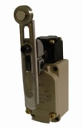

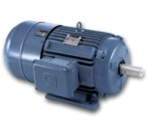
Redes Industriais – Sistema de Controle Convencional
Necessidade de cartões de interface (IOs) para conexão entre os racks remotos e o rack central.
Rede remota de IO

Slide 4
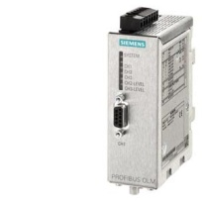
Redes Industriais – Sistema de Controle Convencional
Rede de PLCs

Slide 5


Redes Industriais – Sistema de Controle Atual
Rede de PLCs
Rede de sensores/atuadores

Slide 6
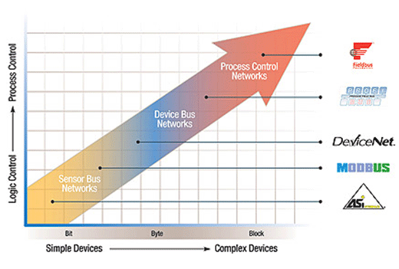
Redes Industriais de Comunicação

Slide 7
Redes Industriais de Comunicação
Exemplos de aplicação da rede AS-i (1)

Slide 8

AS-i (Actuator Sensor Interface )
Classificação: SensorBus
Ampla oferta de produtos
Topologia: Barramento / Anel / Estrela / Arvore
Tempo de Ciclo c/ 256 Discretas (16 Nós c/ 16 E/S): 4.7ms
Max. número de nós 248 E/S (31 dispositivos)
Distância Máxima: 100 metros / 300 c/ repetidor
Mestre-Escravo c/ pooling cíclico

Slide 9
AS-i (Actuator Sensor Interface )
Objetivo:
Tornar mais simples e rápidas as conexões entre sensores e atuadores com os seus respectivos controladores;
Histórico:
Surgiu em 1990, na Alemanha, desenvolvida por um consórcio de 11 empresas;
1991 - fundada AS-International Association - (suporte às informações técnicas, certificação de produtos, atividades, cursos, feiras e outros eventos);
1999 - padronizada pela norma EN 50295/IEC 62026-2;

Slide 10
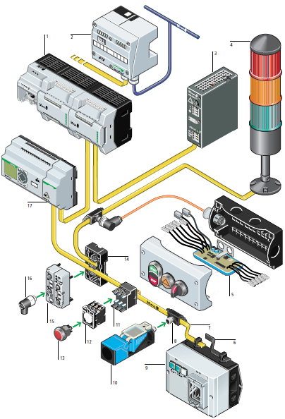
AS-i (Actuator Sensor Interface )

Slide 11
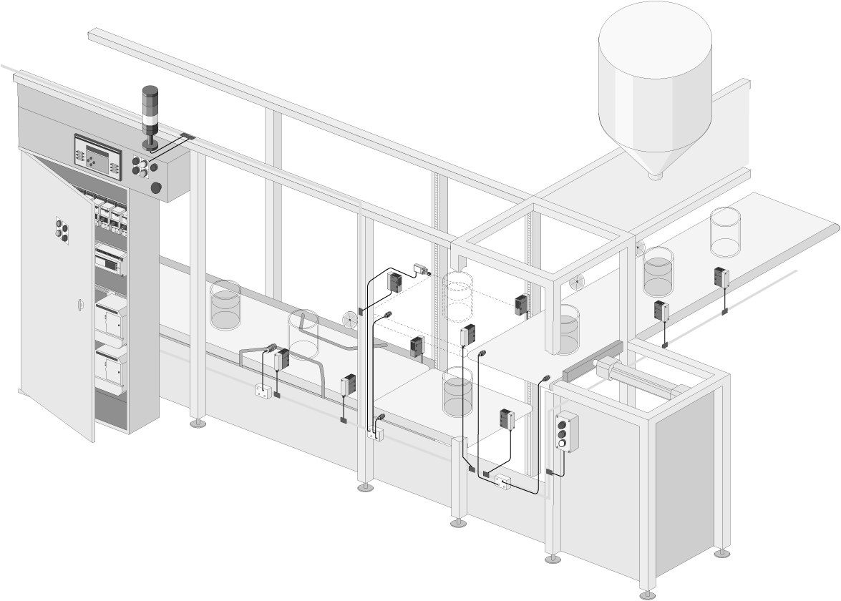
AS-i (Actuator Sensor Interface )

Slide 12
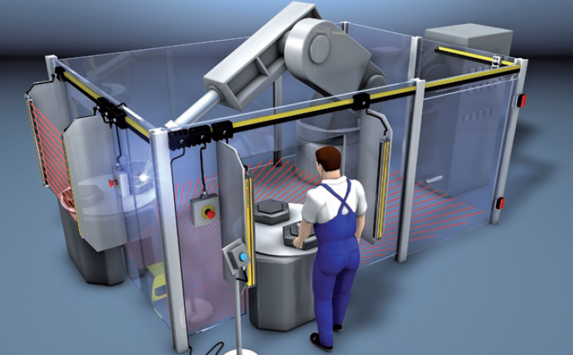
AS-i (Actuator Sensor Interface )

Slide 13
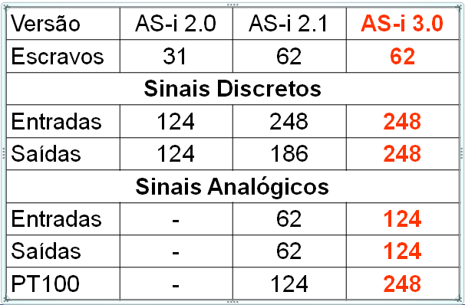
AS-i (Actuator Sensor Interface )
Comparativo entre versões

Slide 14
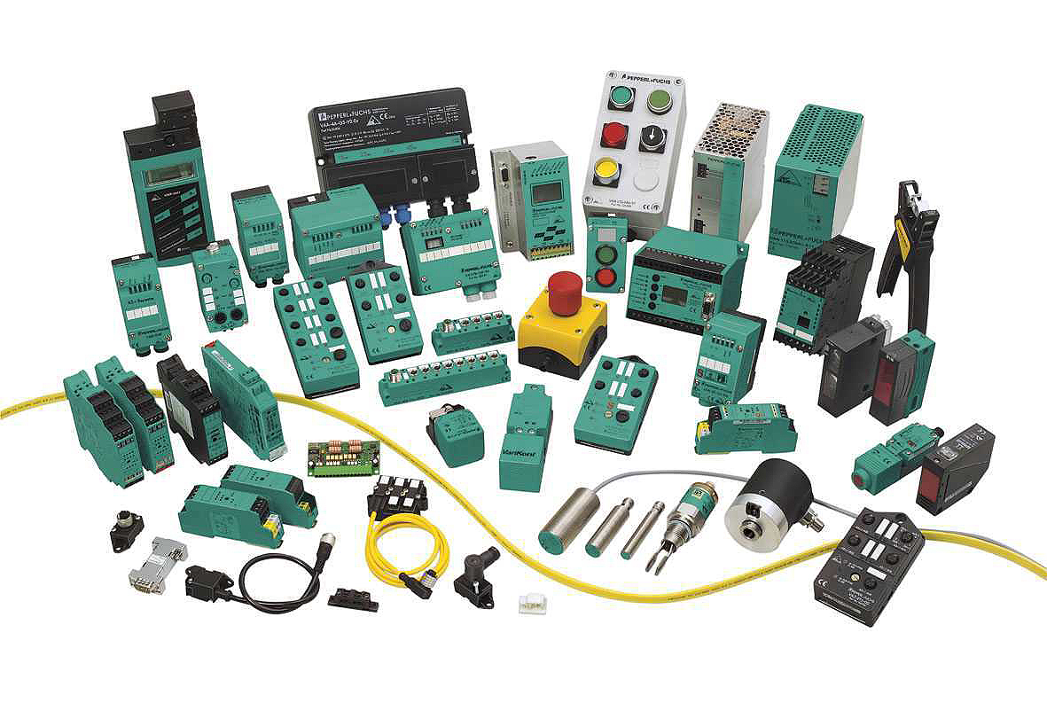
AS-i (Actuator Sensor Interface )
Disponibilidade de componentes

Slide 15
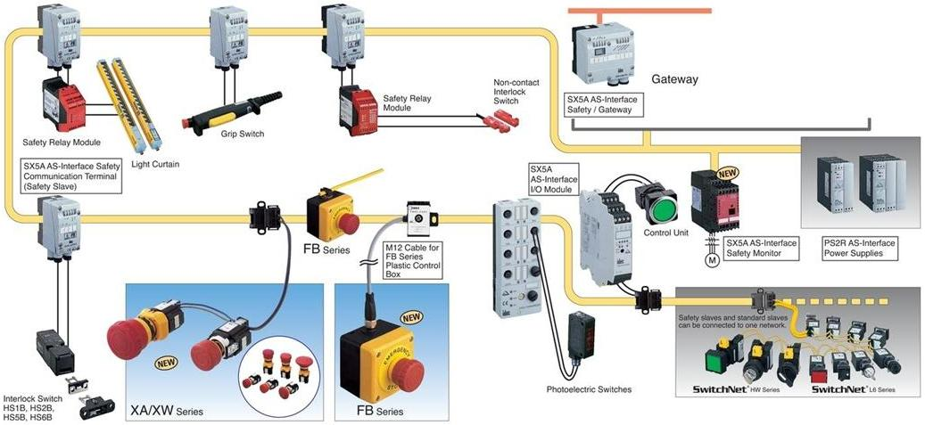
AS-i (Actuator Sensor Interface )
Exemplo de interligação de diversos componentes AS-i

Slide 16
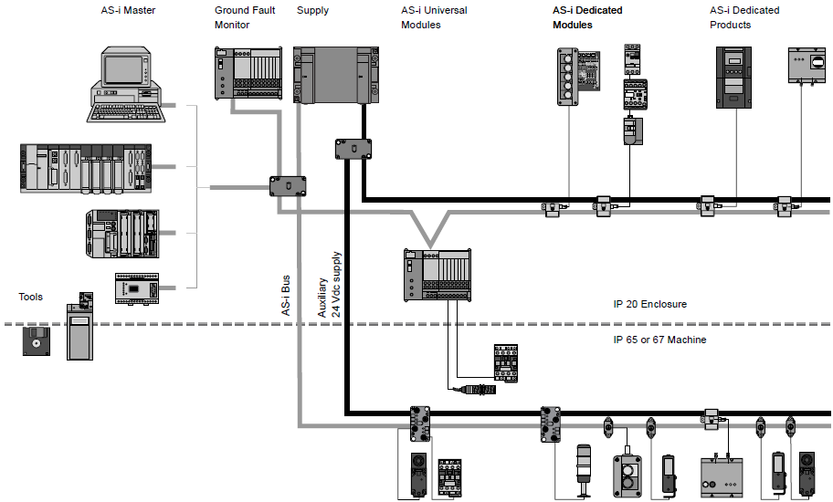
AS-i (Actuator Sensor Interface )
Exemplo de rede AS-i apresentando as possibilidades de masters
O chip AS-i master pode ser integrado diretamente em um cartão de PLC.

Slide 17
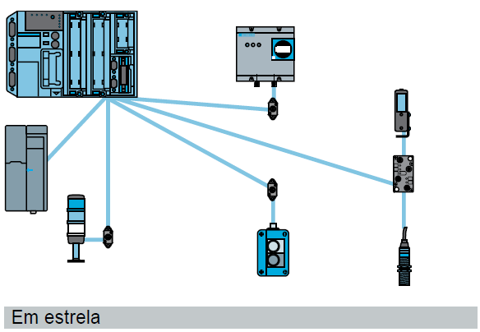
AS-i (Actuator Sensor Interface )
Topologias de rede

Slide 18
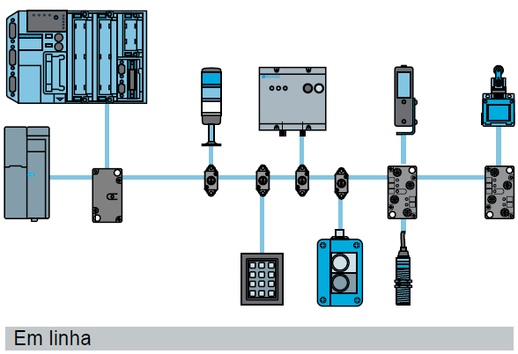
AS-i (Actuator Sensor Interface )
Topologias de rede

Slide 19
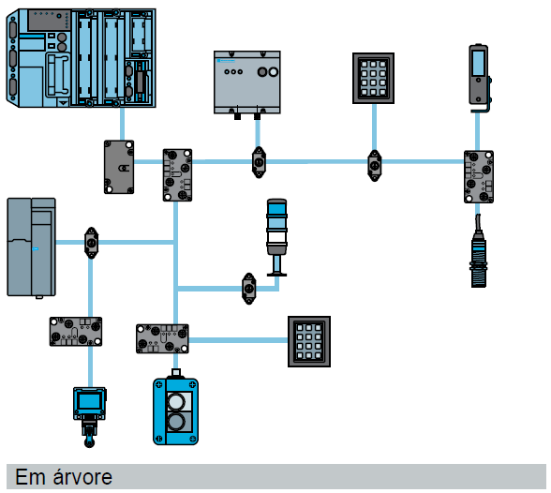
AS-i (Actuator Sensor Interface )
Topologias de rede

Slide 20
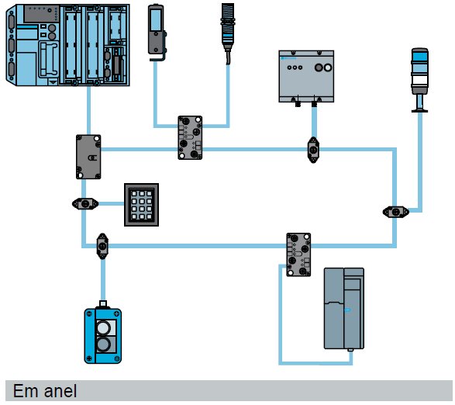
AS-i (Actuator Sensor Interface )
Topologias de rede

Slide 21
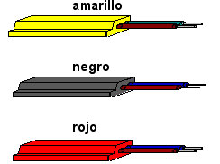
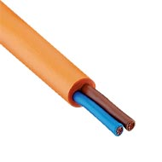
Tipos de Cabos
AS-i (Actuator Sensor Interface )
Amarelo: dois fios, flat, sem blindagem (alimentação e dados).
Preto: dois fios, flat, sem blindagem (alimentação auxiliar até 30 Vdc).
Vermelho: dois fios, flat, sem blindagem (alimentação auxiliar até 230 Vac.
Redondo: dois fios, redondo, sem blindagem (alternativo ao flat).
Blindado: dois fios, redondo, blindado (usado em áreas muito ruidosas).
Cabos coloridos evitam enganos durante a instalação.
Nota: qualquer cabo pode ser utilizado se atender às seguintes características: BW >167khz, Resistência < 90m ohms/m and Capacitancia < 80 pf/m

Slide 22
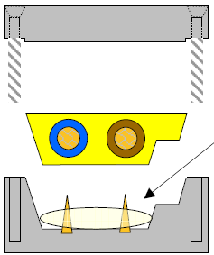
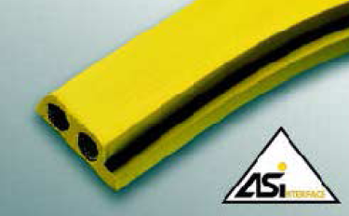
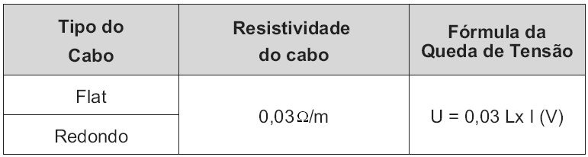
AS-i (Actuator Sensor Interface )

Slide 23
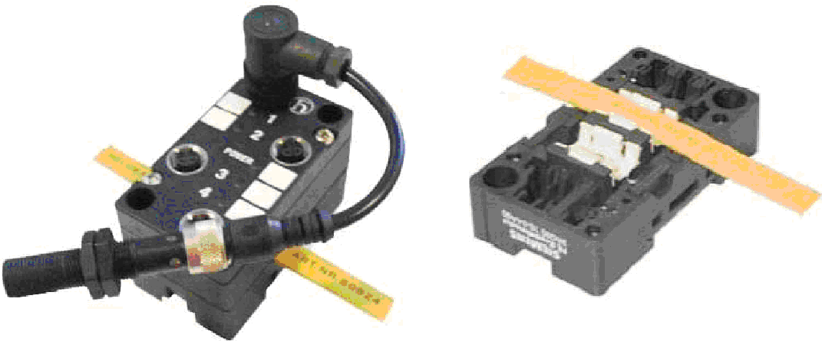
AS-i (Actuator Sensor Interface )
        Técnicas de conexão - Modular

Slide 24
Redes Industriais de Comunicação
Exemplos de instalação da rede AS-i (2 e 3)

Slide 25
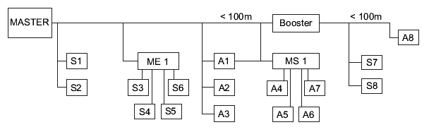
AS-i (Actuator Sensor Interface )
Características tecnológicas:
Interligações por cabo de 2 fios de 1,5 mm² sem blindagem para dados e alimentação ou com alimentação separada
Extensão máxima do cabo em segmentos de 100m em um máximo de 500m com repetidor
Permitidas todas as topologias
ME: Módulo de Entrada
MS: Módulo de Saída
A: Atuador
S: Sensor
Na atual versão (2.1) admite-se um máximo de 62 módulos com 248 pontos de entrada e 186 de saída e ciclo de 10 ms na capacidade máxima
Sinais analógicos são processados com eficiência apenas na versão 2.1
Não possui soluções para segurança intrínsica

Slide 26
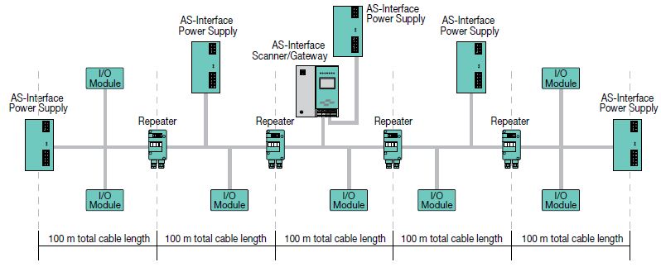
AS-i (Actuator Sensor Interface )
Distribuição de dispositivos para extensão da rede AS-i

Slide 27
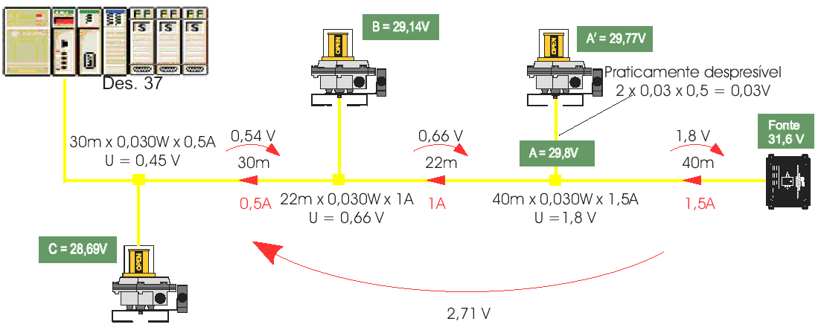
AS-i (Actuator Sensor Interface )
        Cálculo de queda de tensão
A tensão nominal da rede AS-Interface é de 31,6V. Admite-se uma queda de tensão máxima de 3V.

Slide 28
AS-i (Actuator Sensor Interface )
Comunicação
Telegramas:
Telegrama do mestre contendo o endereço, resposta direta do escravo;
Dados:
4 entradas e 4 saídas para cada escravo;
No caso de mais de 31 escravos têm apenas 3 saídas; (máximo de 248 participantes binários por rede).
Carga útil:
Transmite 4bits/escravo/mensagem;
Todos os escravos são chamados seqüencialmente pelo mestre e recebem 4 bits de dados;
Cada escravo responde imediatamente com 4 bits de dados.

Slide 29
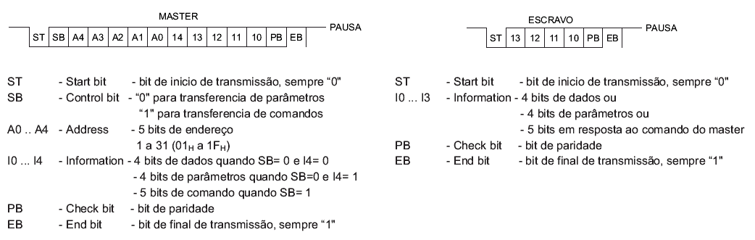
AS-i (Actuator Sensor Interface )
Protocolo de nível físico:
  Chamado do master, uma pausa, a resposta do escravo e nova pausa.
  Quadro compacto obtendo-se um baixo tempo de resposta:
  Taxa de transmissão: 167 kbits/s

Slide 30
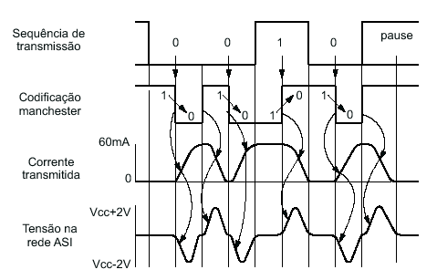
Modulação de pulsos alternados (APM)
AS-i (Actuator Sensor Interface )
Sinal de modulação - sobreposto ao sinal de alimentação,

Slide 31
AS-i (Actuator Sensor Interface )
Características
Chip AS-Interface:
4 E/S configuráveis para dados, 4 parâmetros de saídas e 2 saídas de controle.
Funções do mestre:
Varredura cíclica em todos os escravos;
Transmissão de dados para escravos e para a unidade de controle (CLP ou PC);
Inicialização da rede, identificação dos escravos, diagnóstico dos escravos e de dados transferidos. Além disso, reporta erros ao controlador e endereça escravos substituídos.

Slide 32
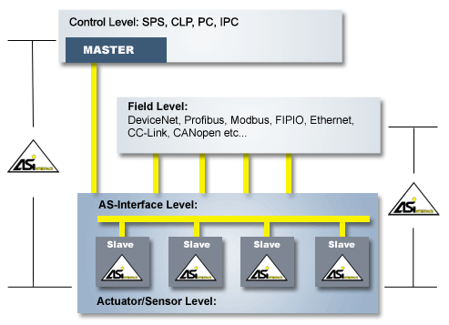
AS-i (Actuator Sensor Interface )
Conectividade
conexão direta - o mestre é parte de um CLP ou PC sendo executado dentro dos tempos de ciclos determinados por esses dispositivos.
através de um acoplador (gateway) entre uma rede de mais alto nível e a rede AS-i. Hoje existem acopladores para outras redes de campo, tais como: Profibus, Interbus, FIP, DeviceNet, CAN, etc.

Slide 33
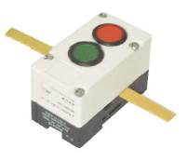
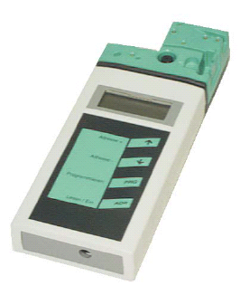
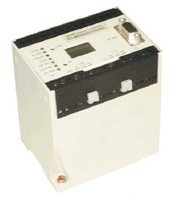

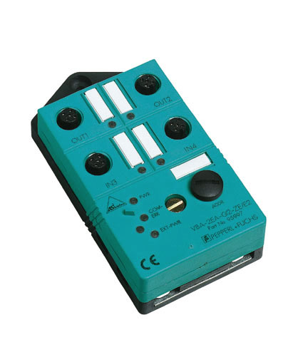

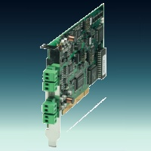
AS-i (Actuator Sensor Interface )
Botoeira AS-Interface (escravo)
Endereçador
AS-Interface Master - Mini CLP - RS485
Módulo escravo
AS-I Master

Slide 34
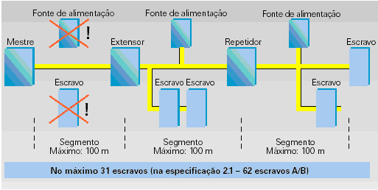
AS-i (Actuator Sensor Interface )
  Repetidores
  Caso o equipamento exija mais de 100 m. Até no máximo 500m.
  Os escravos podem ser conectados a quaisquer segmentos AS-Interface.
  Cada segmento necessita uma fonte separada.
  Extensores
  O cabo AS-Interface pode ser prolongado com um extensor.
  Não podem ser ligados escravos na primeira parte do ramo.

Slide 35
AS-i (Actuator Sensor Interface )
  Endereçamento
  Escravos endereçados antes do funcionamento da rede através do mestre da rede ou através de um aparelho endereçador.
  Os endereços de 1 a 31 (ou de 1A a 31A e 1B a 31B no caso da especificação AS-Interface 2.1 ou 3.0).
  Um escravo novo tem o endereço 0.

Slide 36
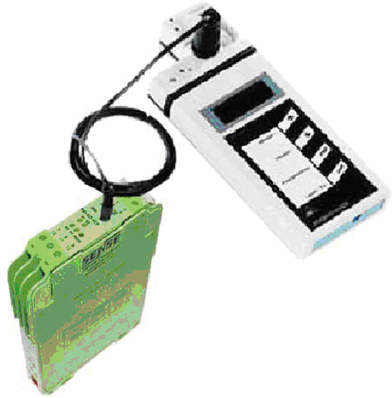
AS-i (Actuator Sensor Interface )
    Endereçamento via endereçador

Slide 37
Redes Industriais de Comunicação
Exemplos de configuração da rede AS-i (4 e 5)

Slide 38
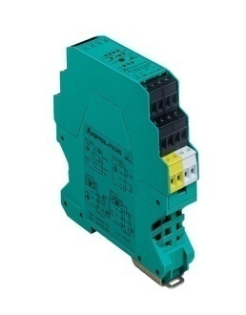
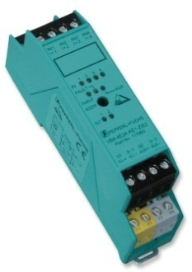
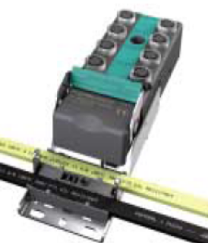
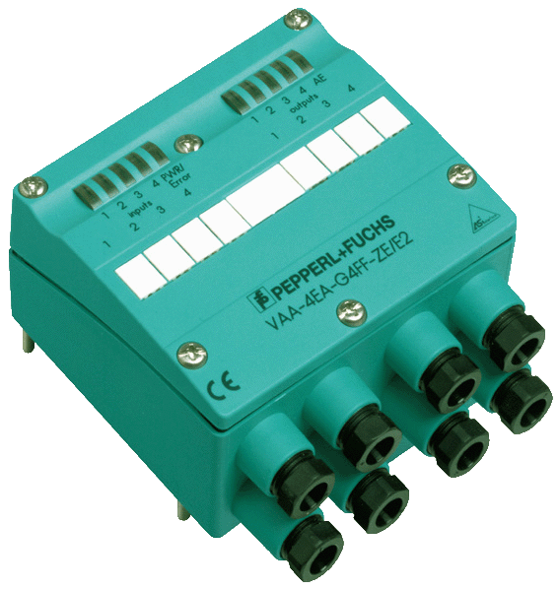
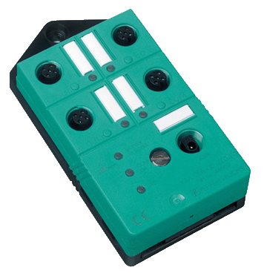
AS-i (Actuator Sensor Interface )
Componentes da rede AS-i
Módulos I/O
Os módulos I/O são necessários para que
sensores e atuadores comuns (que não possuem o chip AS-i integrado) possam ser utilizados na rede AS-i.

Slide 39
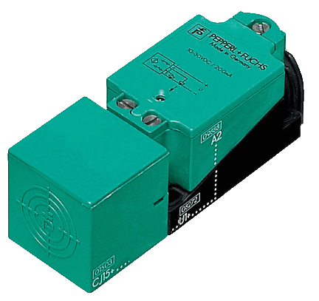
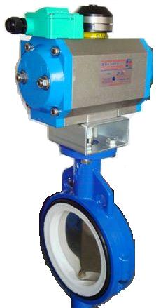
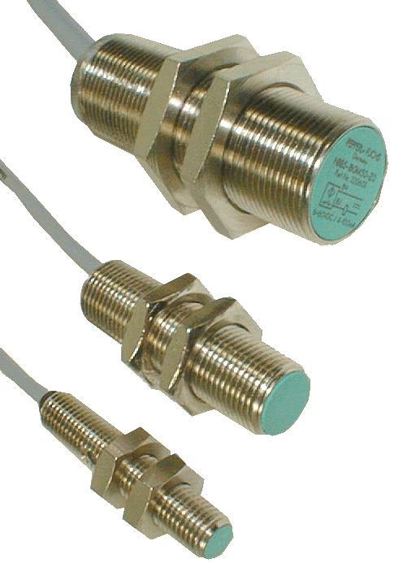
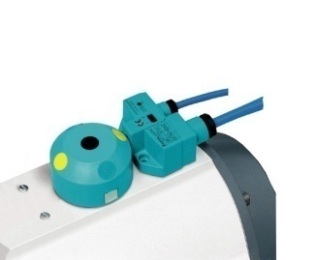
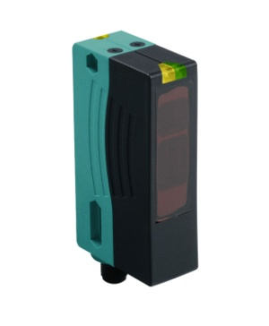
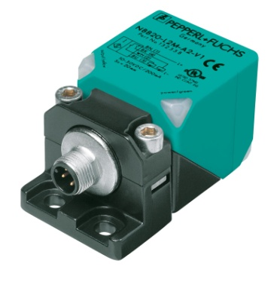
AS-i (Actuator Sensor Interface )
Componentes da rede AS-i
Sensores “inteligentes” AS-i
São sensores para a utilização direto na rede AS-I, sem a utilização de módulos I/O.
Estes sensores possuem um chip AS-I integrado.

Slide 40

AS-i (Actuator Sensor Interface )

Slide 41

AS-i (Actuator Sensor Interface )
PLC Siemens e outros:
Cada cartão permite até 31 dispositivos.

Slide 42

AS-i (Actuator Sensor Interface )
PLC Allen Bradley:
Utiliza um gateway ASI-1078 que converte os sinais da rede AS-Interface para a rede DeviceNet

Slide 43

AS-i (Actuator Sensor Interface )
Funções do monitor de rede:
Verificar a tensão da rede (0 a 40 Vdc e consumo de corrente (0 a 260 mA);
Verificar a taxa de transmissão de dados entre o escravo e o mestre;
Endereçar, programar e testar os escravos;
Armazenar até quatro diferentes configurações de sistema na memória;
Monitorar os telegramas, indicando a cota de erros de toda a rede;

Slide 44

AS-i (Actuator Sensor Interface )

Slide 45

AS-i (Actuator Sensor Interface )

Slide 46
FIM

